Slide 1

Nelikenttä käsityönopetuksen käytännön työvälineenä
Riitta Huovila ja Riitta Rautio

Slide 2
Opetussuunnitelman tavoitteet käytännön toimiksi
laajuuden ja hallitsemattomuuden tunne syntyy helposti kokeneellekin opettajalle monikerroksisten tavoitteiden edessä
tarvitaan jäsentävä työväline, joka toimii tavoitteiden, sisältöjen ja didaktisten ratkaisujen ohjaajana
käsityönopetuksellinen prosessi pilkotaan loogisesti hahmotettaviin ja didaktisesti jäsenneltäviin kokonaisuuksiin

Slide 3
Nelikenttä auttaa
jaottelemaan opetussuunnitelman hallittavissa oleviksi annospaloiksi, joiden tarkoituksena on jäsentää opettajan ajattelua ja työskentelyä
luokittelemaan käsityön tavoitteet opettajan ja oppilaan toimintaa suuntaaviksi kokonaisuuksiksi
selkiinnyttämään sekä opettajan että oppilaan ajatteluprosessia, jotta oppiaineen niin tiedolliset, taidolliset kuin kasvatuksellisetkin mahdollisuudet varmemmin toteutuvat
näkemään ja toteuttamaan sisältökokonaisuuksia, joissa toteutuu käsityönopetuksen tavoitteet täyttävä laaja-alainen tuotesuunnittelu- ja valmistusprosessi

Slide 4
Nelijakoisuuden taustalla on
toisaalta aineen käsityöllinen toiminta ja käsityöllinen taitaminen,
toisaalta opetuksen tavoitteellinen kasvatustehtävä.

Slide 5
Käsityönopetuksen nelikenttä
Tiedot ja taidot
Materiaalit
Tekniikat
työvälineet
Suunnittelun taidot
Esteettinen suunnittelu
Tekninen suunnittelu
Työskentelyn taidot
Esim. oman ja muiden työn arvostaminen,
pitkäjänteisyys
Kasvamisen taidot
Esim. itsetunto, sosiaaliset taidot

Slide 6
Käsityönopetuksen nelikenttä
Tavoitteet
Tavoitteet
Tiedot ja taidot
Oppilaan toiminta
Opettajan toiminta
Suunnittelun taidot
Oppilaan toiminta
Opettajan toiminta
Arviointi
Arviointi
Työskentelyn taidot Oppilaan toiminta
Opettajan toiminta
Kasvamisen taidot
Oppilaan toiminta
Opettajan toiminta
Arviointi
Arviointi
Tavoitteet
Tavoitteet

Slide 7
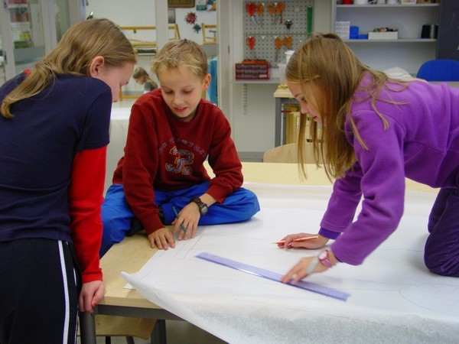
Tietojen ja taitojen tavoitteet
Käsityönopetuksen tehtävänä on opettaa oppilaalle käsityötaitoja teknisen työn ja tekstiilityön sisältöalueilta käyttäen molempien osa-alueiden materiaaleja ja tekniikoita.
Opiskelussa harjoitellaan välineiden, laitteiden ja koneiden käyttämistä sekä perehdytään niiden toimintaperiaatteisiin ja teknologian arkipäivän ilmiöihin. Työskennellessään oppilas kehittää teknisiä ja motorisia taitojaan.

Slide 8
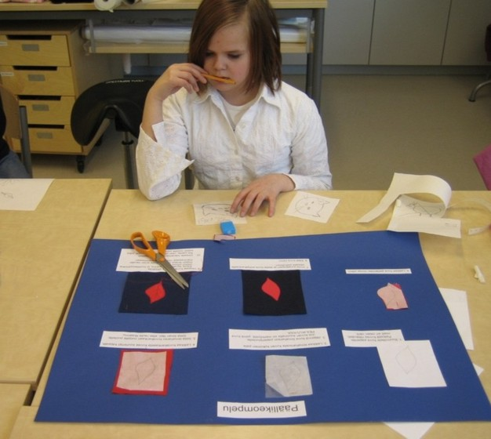
Suunnittelutaitojen tavoitteet
Oppilas suunnittelee sekä työnsä ulkoasun että sen tekniset ratkaisut. Suunnittelussa kiinnitetään huomiota tuotteen toimivuuteen, esteettisyyteen ja tarkoituksenmukaisuuteen.
Oppilas harjaannuttaa avaruudellista hahmottamistaan, kehittää luovuuttaan ja ongelmanratkaisutaitojaan sekä soveltaa oppimiaan käsityötaitoja. Yhteys kuvataiteisiin sekä tiedonhankinta erilaisista lähteistä tukevat suunnittelutyötä. Suunnitelmaa esittäessään oppilas käyttää sekä sanallisia, kuvallisia että kolmiulotteisia toteutustapoja.

Slide 9
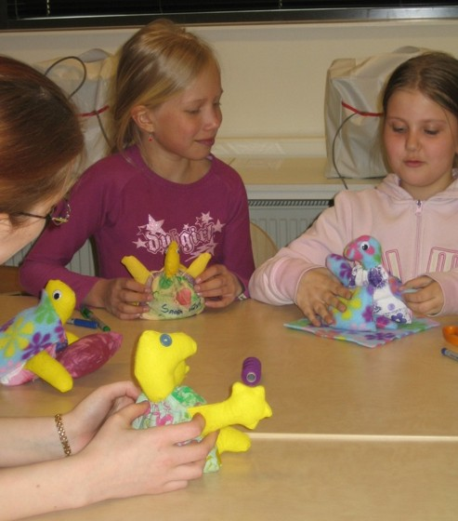
Työskentelytaitojen tavoitteet
Tavoitteena on kehittää oppilaan työskentelyn suunnitelmallisuutta, pitkäjänteisyyttä ja omatoimisuutta sekä ohjata häntä työn tekemiseen sekä yksin että erilaisissa ryhmissä. Tärkeää on oman ja toisen työn arvostaminen.
Suunnitellessaan ja työskennellessään oppilas havainnoi toimiaan, reagoi muutoksen tarpeeseen sekä arvioi toimintaansa ja työnsä lopputulosta.
Oppilas harjaantuu ottamaan vastuuta omasta työstään ja sen loppuunsaattamisesta, huolehtimaan työvälineistä ja työympäristöstä sekä noudattamaan työturvallisuudesta annettuja ohjeita.

Slide 10
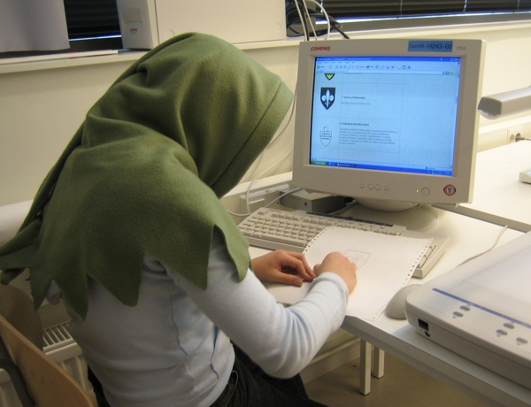
Kasvatukselliset tavoitteet
Käsityönopetuksen tavoitteena on toiminta, jossa oppilas kokee iloa ja tyydytystä työstään ja hänen itsetuntonsa kasvaa.
Oppilas ymmärtää itsensä osaksi ympäröivää yhteiskuntaa, sen kulttuuria, historiaa ja tulevaisuutta.
Käsitöissä oppilasta ohjataan kestävän kehityksen periaatteen mukaisesti kantamaan vastuuta kuluttamisesta ja ympäristöstä. Hän oppii arvostamaan työn ja materiaalin laatua, ja hänen vastuuntuntonsa työstä ja materiaalin käyttämisestä lisääntyy. Oppilas suhtautuu arvioiden ja kriittisesti sekä omiin valintoihinsa että tarjolla oleviin virikkeisiin, tuotteisiin ja palveluihin.

Slide 11
Tutkimusongelma
Kuinka nelikenttä jäsentää opettajaharjoittelijoiden ajattelussa käsityön opetussuunnitelmaa ja käsityön teoreettista ajattelua sekä käsityönopetuksen suunnittelua ja toteutusta?

Slide 12
”Olin niin kiinni valmistettavassa tuotteessa, että kasvamisen taidot pääsivät suunnitelmasta unohtumaan.”
”Pyrin puhumaan näitä tavoitteita ääneen myös lapsille, koska joskus tuntuu, että kasvatustavoitteet jäävät helposti opettajan omiksi tavoitteiksi.”

Slide 13
”Jos joku tulisi kesken tunnin kysymään, miksi teen näin, osaisin perustella tekemiseni heti ja se olisi myös linjassa ops:n oman toimintani kanssa. Ops:n tavoitelauselmat unohtuvat helposti tai jäävät korulauseenomaisiksi. Opettajan ratkaisut voivat olla myös enemmän tiedostamattomia ilman nelikentän apua.”

Slide 14
”Nelikenttä on mielestäni ikään kuin prisma, jossa eri puolet painottuu eri tavoin, mm. oppilaiden iän, työskentely-vaiheen ja opettajankin mukaan. Nelikentän pohtiminen auttaa mieltämään, millainen opettaja on. Onko ensisijassa taitojen välittäjä, kasvattaja, työskentelykulttuurin edistäjä jne.?”

Slide 15
Opettajan nelikenttä
Tavoitteet
Tavoitteet
OPETTAJUUDEN TAIDOT
AINEENHALLINNAN TIEDOT JA TAIDOT
Arviointi
OPETUKSEN SUUNNITTELUN TAIDOT
Arviointi
OPETUKSEN TOTEUTTAMISEN TAIDOT
OPETTAJANA KASVAMINEN
KASVATUKSELLISET TOIMINTATAIDOT
Arviointi
Arviointi
Tavoitteet
Tavoitteet

